Slide 1
THUỐC ỨC CHẾ ĐIỂM KIỂM SOÁT MD MỘT SỐ KẾT QUẢ CẬP NHẬT TRÊN CÁC ĐỐI TƯỢNG ĐẶC BIỆT
Ths.Bs. Phạm Tuấn Anh
PTK Điều trị A BVK

Slide 2
Lịch sử phát triển của LPMD
Pembrolizumab và nivolumab
được phê duyệt cho
Melanoma gđ tiến xa
IFN-α là điều trị bổ trợ
trong melanoma
Phát hiện ra
tế bào có tua
Kháng thể đơn dòng
đặc hiệu khối u
BCG
được phê duyệt
cho ung thư BQ
Phát hiện ra
thuốc ức chế chốt kiểm soát MD
LPMD sử dụng tế bào T nuôi cấy
LPMD đầu tiên được phê duyệt cho ung thư TLT (sipuleucel-T)
Ghi nhận thành phần MD góp phần vào sự thoái triển của melanoma
IL-2 được phê duyệt cho RCC và melanoma (US)
Thuốc ức chế chốt kiểm soát MD đầu tiên (ipilimumab) được phê duyệt cho melanoma gđ tiến xa
Pembrolizumab & Nivolumab được phê duyệt cho UTPKTBN
Kirkwood JM. Ca J Clin. 2012;62:309–335; George S, et al. JNCCN. 2011;9:1011–1018; Garbe C, et al. Oncologist. 2011;16:2–24; Rosenberg SA. Sci Transl Med. 2012;4:127ps8; Cheever, et al. Clin Cancer Res. 2011;17:3520–3526; Kantoff PW, et al. N Engl J Med. 2010;363; Mansh M. Yale J Biol Med. 2011;84:381–389; Hodi FS, et al. N Engl J Med. 2010;363:711–723; KEYTRUDA [package insert]. Whitehouse Station, NJ. Merck & Co, Inc, 2014; OPDIVO [package insert]. Princeton, NJ: Bristol-Myers Squibb; 2015.

Slide 3
Kháng PD-1/PD-L1 và đích nhắm trong ung thư
THUỐC KHÁNG PD‐1 HOẶC PD‐L1:
- Anti-PD-1:
Nivolumab
Pembrolizumab
- Anti-PD-L1:
Atezolizumab
Durvalumab
Avelumab
Anti–PD-1
Anti–PD-L1
Tumour cell
PD-L1
PD-1
T cell
MHC
TCR
TB Ung thư tránh khỏi bị tiêu diệt bởi TB T thông qua PD-L1
Novel Treatment for Lung Cancer by David R. Gandara, MD

Slide 4
CÁC ĐỐI TƯỢNG THƯỜNG BỊ LOẠI KHỎI NGHIÊN CỨU MIỄN DỊCH UNG THƯ
Cancer
Di căn não
Suy giảm MD/Tự miễn
PS> 2
Di căn xương
Di căn não
BN UT mắc bệnh tự miễn

Slide 5
DI CĂN NÃO Ở BN MELANOMA VÀ NSCLC
Melanoma là bệnh lý ác tính với khoảng 70% xác định có di căn não bằng sinh thiết
Tại thời điểm chẩn đoán, khoảng 10% BN có di căn não và khoảng 30% BN có di căn não trong quá trình điều trị.
Khoảng 50% số BN có di căn não nhiều hơn 1 ổ ở cả Melanoma & NSCLC
NSCLC có ALK (+) khoảng 30% có di căn não tại thời điểm chẩn đoán và 60% có di căn não khi điều trị với ALK inhibitor như criotinib
Rất nhiều thuốc có hiệu quả được phát triển nhưng các nghiên cứu đánh giá về nồng độ trong dịch não tủy không đầy đủ
Hầu hết các BN có di căn não đều bị loại trừ khỏi các NC lâm sàng kể cả các BN đã được xạ trị não và ổn định trong thời gian dài do lo ngại về các di chứng thần kinh tiềm ẩn.
Lancet Oncol. 2016 July ; 17(7): 976–983

Slide 6
Xử trí khối di căn não
Xạ phẫu(SRS) là phương pháp điều trị tại chỗ tiên tiến cho kết quả sống dài hơn ở BN di căn não.
- Hạn chế: (U lớn) và nghi ngờ các biến chứng muộn có thể xảy ra.
Xạ trị toàn não(WBRT) là liệu pháp chuẩn cho các khối di căn não từ 4 khối trở lên hoặc khi SRS không khả thi.
Phẫu thuật: Áp dụng cho khối di căn chảy máu, kích thước lớn
Liệu thuốc ức chế MD có kết quả trên các khối này không?
Lancet Oncol. 2016 July ; 17(7): 976–983

Slide 7
THUỐC ỨC CHẾ ĐIỂM KIỂM SOÁT MD CÓ QUA HÀNG RÀO MÁU NÃO KHÔNG?
Các dữ liệu về thuốc ức chế điểm kiểm soát MD trong dịch não tủy vẫn đang được nghiên cứu
Các dữ liệu ghi nhận từ các nghiên cứu tiền lâm sàng và lâm sàng cho kết quả nhiều hứa hẹn
Một số kết quả bước đầu cho thấy
Frontiers in Oncology | www.frontiersin.orgdoi: 10.3389/fonc.2016.00049

Slide 8
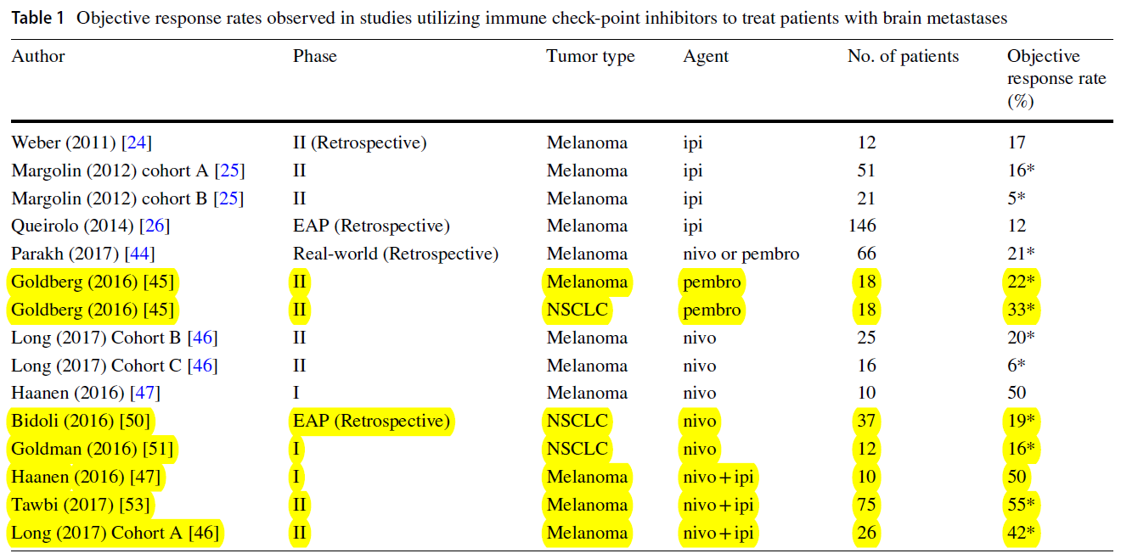
CÁC THUỐC MD CÓ ĐÁP ỨNG TRÊN KHỐI U DI CĂN NÃO MELANOMA & NSCLC
Cancer Immunology, Immunotherapy
https://doi.org/10.1007/s00262-018-2146-8

Slide 9
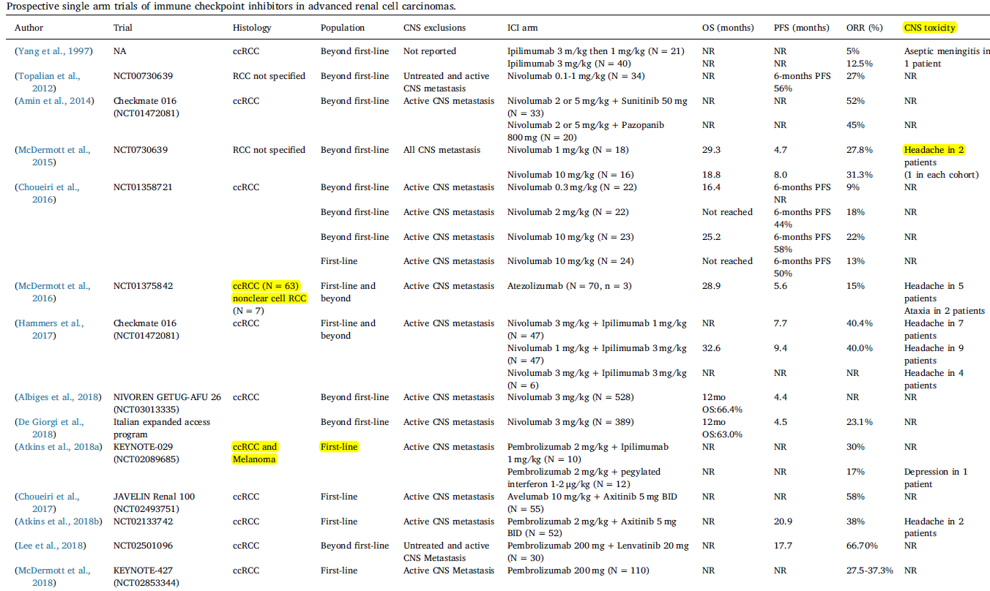
CÁC THUỐC MD CÓ ĐÁP ỨNG DI CĂN NÃO UNG THƯ BIỂU MÔ ĐƯỜNG NIỆU
Critical Reviews in Oncology / Hematology 130 (2018) 60–69

Slide 10
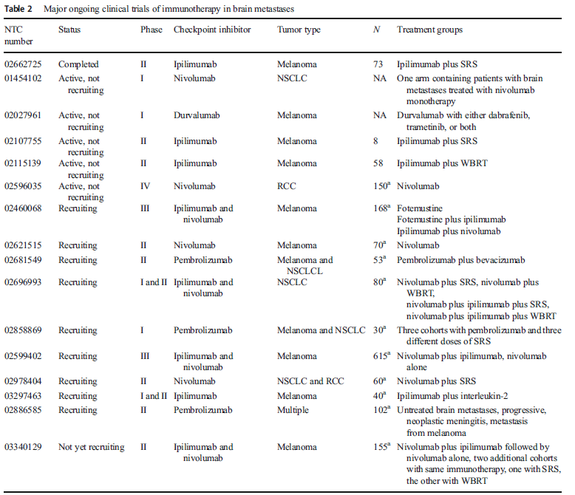
CÁC NC KHÁC CŨNG ĐANG ĐƯỢC THỰC HIỆN

Slide 11
Các kết quả từ các NC trên cho thấy một tiềm năng về sử dụng các thuốc MD trong điều trị các khối u di căn não trong tương lai

Slide 12
THUỐC ỨC CHẾ ĐIỂM KIỂM SOÁT MD TRÊN BN CÓ BỆNH TỰ MIỄN

Slide 13
UNG THƯ TRÊN NỀN BN MẮC BỆNH TỰ MIỄN
Các BN ung thư có bệnh tự miễn cũng có xu hướng bị loại trừ khỏi các NC ung thư với liệu pháp ức chế điểm kiểm soát MD
Tính an toàn của các thuốc ức chế điểm kiểm soát MD
trên nhóm đối tượng này chưa được biết đến
Published at jco.org on May 10, 2018.

Slide 14
IPilimumab
Đánh giá hồi cứu trên 30 BN melanoma điều trị với Ipilimumab có tiền sử bệnh tự miễn
+ 27 % BN có xuất hiện đợt bùng phát bệnh tự miễn
+ 33% BN có tiến triển độc tính mức độ 3-5
JAMA Oncol 2:234-240, 2016

Slide 15
Nc hồi cứu trên 56 BN NSCLC, chẩn đoán xác định mắc bệnh tự miễn
Bệnh lý tự miễn xác định trong nghiên cứu bao gồm cả các bệnh tự miễn ở hệ xương khớp, thần kinh, nội tiết, tiêu hóa và da liễu.
Published at jco.org on May 10, 2018.

Slide 16
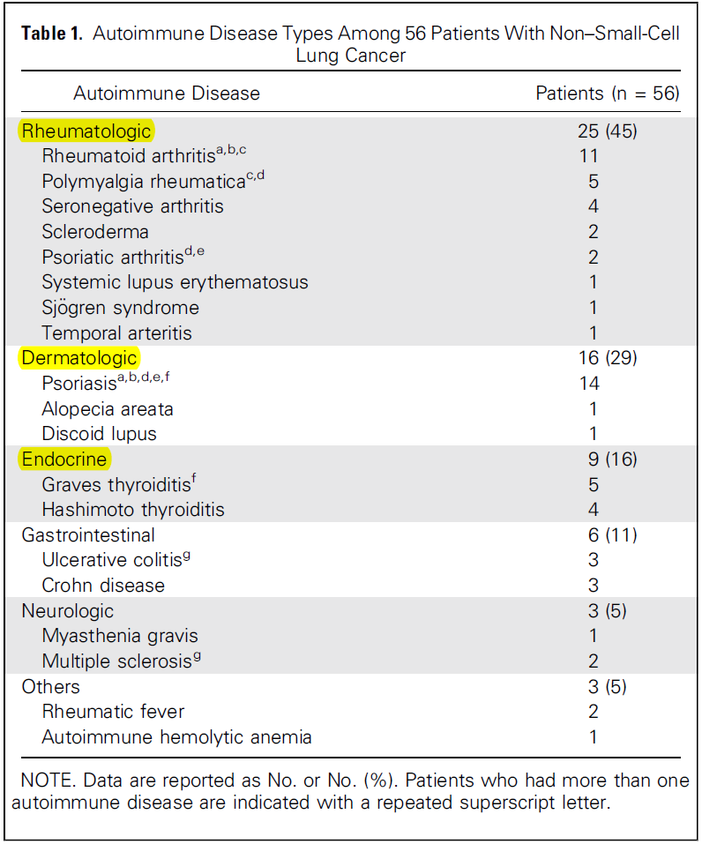
PHÂN BỐ QUẦN THỂ NC

Slide 17
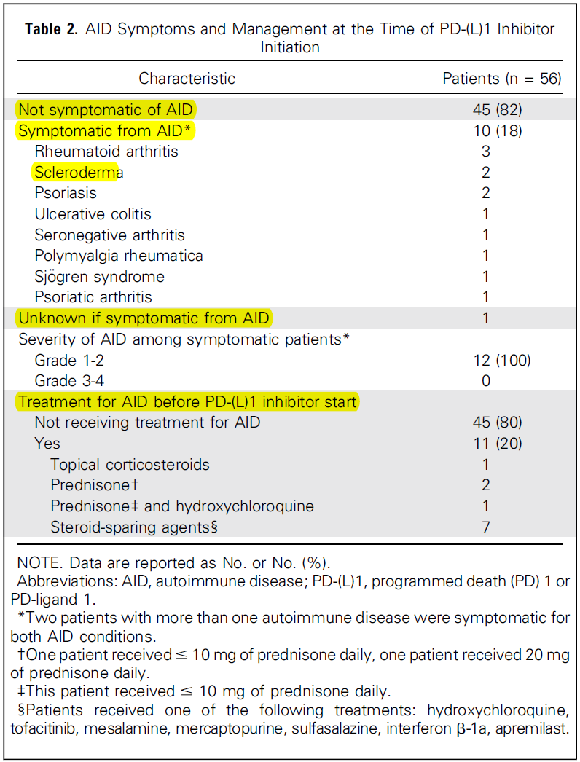
HẦU HẾT BN BỆNH TỰ MIỄN KHÔNG CÓ TRIỆU CHỨNG KHI BẮT ĐẦU ĐIỀU TRỊ

Slide 18
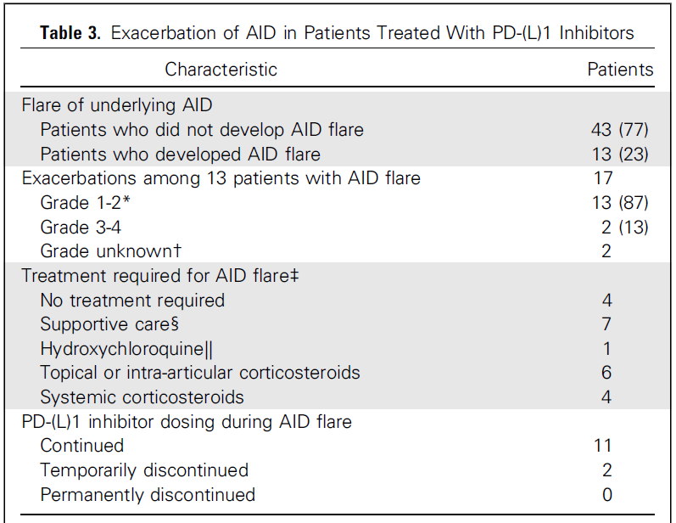
KẾT QUẢ NGHIÊN CỨU – TỶ LỆ BÙNG PHÁT ĐỢT CẤP BỆNH TỰ MIỄN

Slide 19
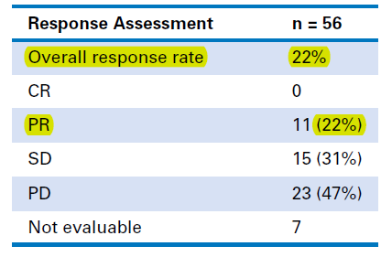
KẾT QUẢ NGHIÊN CỨU – TỶ LỆ ĐÁP ỨNG KHỐI U
Kiểm soát đáp ứng ung thư: CR +PR +SD =53%
Published at jco.org on May 10, 2018.

Slide 20
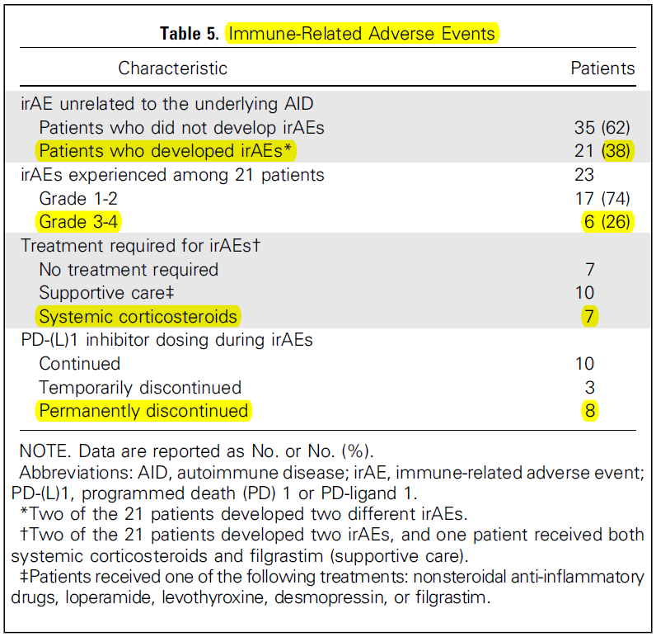
ĐỘC TÍNH
Published at jco.org on May 10, 2018.

Slide 21
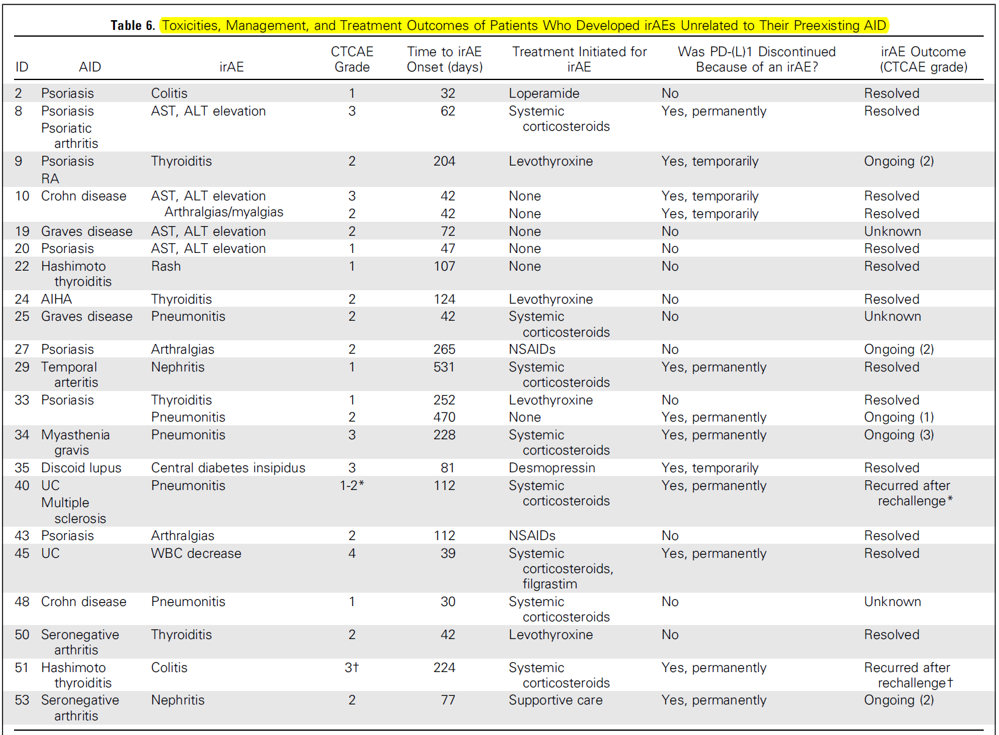
KẾT QUẢ NGHIÊN CỨU – XỬ TRÍ ĐỘC TÍNH TRÊN CÁC BN TRONG NGHIÊN CỨU
Published at jco.org on May 10, 2018.

Slide 22
KẾT LUẬN -NC
Tỷ lệ xuất hiện đợt cấp của bệnh tự miễn khi điều trị với thuốc ức chế PD-1/PD-L1 thấp (13%) so với thuốc ức chế CTLA-4 (27%)
Hồ sơ an toàn tương ứng với các báo cáo từ các thử nghiệm lâm sàng mà nhóm bệnh nhân này bị loại trừ
Các biến cố bất lợi xảy ra có thể kiểm soát được và tỷ lệ ngừng thuốc vĩnh viễn thấp
Published at jco.org on May 10, 2018.

Slide 23
TÓM LẠI
Điều trị ung thư bằng thuốc ức chế điểm kiểm soát MD là một chiến lược điều trị mới với nhiều hy vọng cho bệnh nhân
Hiện nay chưa có các hướng dẫn đầy đủ về sử dụng nhóm thuốc này trên một số đối tượng đặc biệt như BN ung thư di căn não hoặc mắc bệnh tự miễn
Các bằng chứng lâm sàng trình bày, có giá trị tham khảo và cân nhắc trong từng case cụ thể

Slide 24
Tuyên bố
Các quan điểm thể hiện ở đây là sự trình bày của các diễn giả và không nhất thiết là của MSD Việt Nam .
MSD không khuyến cáo việc sử dụng bất kỳ sản phẩm theo bất kỳ hình thức khác với được mô tả trong Thông tin Kê Toa đã được phê duyệt .
Các bác sĩ nên tham khảo ​​các Thông tin Kê Toa ban hành bởi các nhà sản xuất trước khi kê đơn bất kỳ loại thuốc được thảo luận hoặc mô tả tại hội thảo này..

Slide 25
Trân trọng cảm ơn

